Slide 1
Grundlagen der Betriebssysteme [CS2100]
Sommersemester 2014
Heiko Falk
Institut für Eingebettete Systeme/Echtzeitsysteme
Ingenieurwissenschaften und Informatik
Universität Ulm

Slide 2
Kapitel 1 Einführung

Slide 3
Motivation der Vorlesung
Ausführungsplattformen
Jede Ausführung von Programmen bedarf einer zur Ausführung fähigen Systemsoftware und -hardware
Wir nennen diese auch Execution Platforms
Platform-based Design ist ein Ansatz für viele Anwendungen (z.B. Automotive, Handys, ...)
Plattformen sind nicht immer ideal (führen bspw. Anwendungen nicht in 0 Zeit mit 0 Energieverbrauch aus)
Grundlegendes Verständnis von Plattformen ist zum Begreifen von nicht-idealem Verhalten wichtig
Deshalb Beschäftigung in dieser Vorlesung mit Execution Platforms

Slide 4
Zielsetzung (1)
Verständnis zum Aufbau und der Arbeitsweise von Rechensystemen
Möglichkeiten und Grenzen der Hardware
Verständnis für spezifisches Systemverhalten
Entwicklung hardwarenaher Programme
Ansteuerung von Ein-/Ausgabegeräten (z.B. Treiber)
Implementierung effizienter Programme (z.B. in Maschinensprache)

Slide 5
Zielsetzung (2)
Grundlage für weiterführende Lehrveranstaltungen
Bereich Technische und Systemnahe Informatik
aber auch andere
Rechnerarchitektur
Betriebssysteme
Rechnernetze
Eingebettete Systeme
Verteilte Systeme
Entwurf digitaler Hardware

Slide 6
Analoge und digitale Rechner (1)
Analogrechner
Verarbeitung kontinuierlicher Größen
Z.B. Länge, Spannung, Temperatur
Beispiele
Rechenschieber (17. Jahrhundert)
Feuerleitrechner (Anfang des 20. Jahrhunderts)
Elektromechanischer Analogrechner (um 1930)
[nach Clements]

Slide 7
Analoge und digitale Rechner (2)
Digitale Rechner
Verarbeitung diskreter Größen
mechanische Rasten, Spannungsniveaus, Stromfluss
Beispiele
Abakus (ca. 1100 v. Chr.)
Lochkartenwebstuhl (Anfang des 19. Jahrhunderts)
Heutige Rechner
[nach Clements]

Slide 8
Analoge und digitale Rechner (3)
Vergleich: Genauigkeit
Unterscheidung
Genauigkeit der Darstellung von Größen
Genauigkeit der Verarbeitung von Größen
Analogrechner
Theoretisch beliebig genaue Darstellung
Unpräzise Mechanik/Elektronik des Rechners: Ungenauigkeiten selbst bei einfachen Berechnungen (z.B. durch Temperaturabhängigkeit)
Digitalrechner
Theoretisch ungenaue Darstellung (kann nur in Stufen rechnen)
Unpräzise Mechanik/Elektronik des Rechners: Nur in Extremfällen Ungenauigkeiten bei der Verarbeitung

Slide 9
Analoge und digitale Rechner (4)
Vergleich: Datenspeicherung
Analogrechner
Speicherung von Daten problematisch
Siehe z.B. alte Audio-/Videokassetten oder Dias
Digitalrechner
Speicherung von Daten einfach realisierbar
Gute Langzeit-Speichereigenschaften

Slide 10
Analoge und digitale Rechner (5)
Analogrechner
Einsatz für Spezialprobleme
Beispiel:
Lösen von Differentialgleichungen
Heute nicht mehr in Gebrauch
Digitalrechner
Heute vorwiegend elektronische Digitalrechner im Einsatz
Vorteil insbesondere:
Höhere Genauigkeit lässt sich kostengünstiger als bei Analogrechnern erreichen

Slide 11
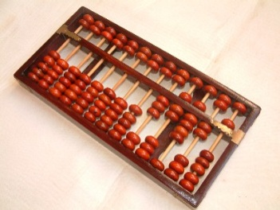
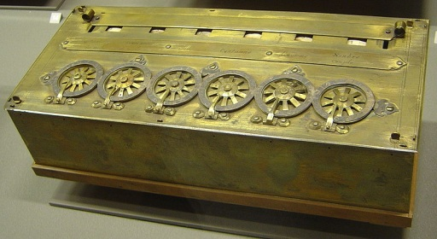
Historische Entwicklung (1)
ca. 1100 v. Chr.
Abakus: älteste Rechenhilfe der Welt
Genauer Ursprung unklar
Verschiedene Versionen
Noch heute im asiatischen Raum in Gebrauch
1629
Rechenschieber (William Oughtred)
1642
Pascaline (Blaise Pascal)
Mechanische Rechenmaschine
Nur Addition
[en.wikipedia.org]

Slide 12
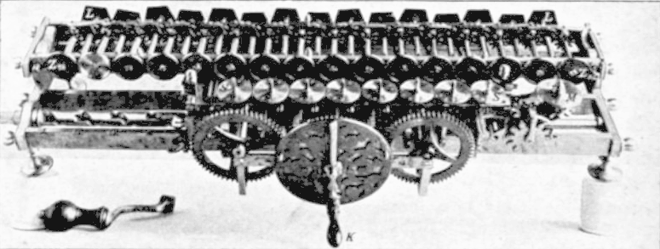
Historische Entwicklung (2)
1666
Grundlagen der Logik (Gottfried Wilhelm Leibniz)
1673
Mechanische Rechenmaschine, „Stepped Reckoner“ (Leibniz)
Vier Grundrechenarten
Wurzelziehen
Präzisionsprobleme bei der Herstellung
[en.wikipedia.org]

Slide 13
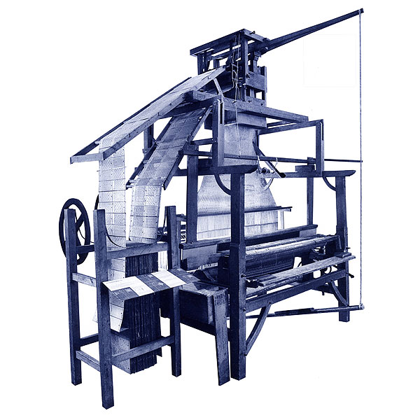
Historische Entwicklung (3)
1804
Automatischer Webstuhl (Joseph Jacquard)
Lochkarten bestimmen Muster
Löcher steuern Anheben und Senken der Kettfäden
Erster Nur-Lese-Speicher (Read-Only Memory, ROM)
[Deutsches Museum München]

Slide 14
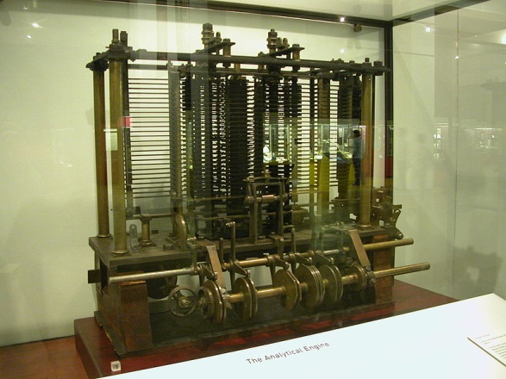
Historische Entwicklung (4)
1822
Differenzmaschine (Charles Babbage)
25.000 Einzelteile
Präzisionsprobleme bei der Fertigung, Finanzprobleme, nie vollendet
1834
Analytische Maschine (Babbage)
Theoretisch programmierbar
Erster universeller Rechenautomat
Rechenwerk „Mill“
Speicher „Store“
Einsatz von Lochkarten
Erste Programmiererin: Lady Augusta Ada Lovelace
[Bruno Barral, (ByB)]

Slide 15
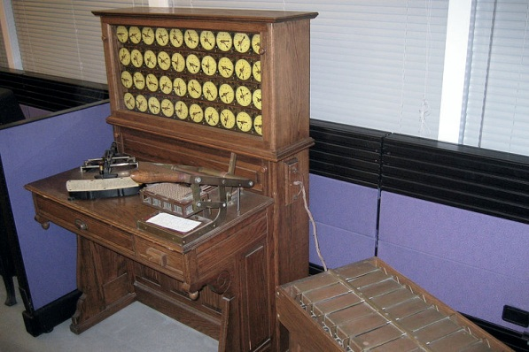
Historische Entwicklung (5)
1847
Boolesche Algebra (George Boole)
Binäre logische Operationen
Basis für heutige Digitalrechner
1890
Tabelliermaschine (Herman Hollerith)
Zähl- und Sortiermaschine (Volkszählung)
Basis Lochkarten
Holleriths Firma wurde später zu IBM
[en.wikipedia.org]

Slide 16
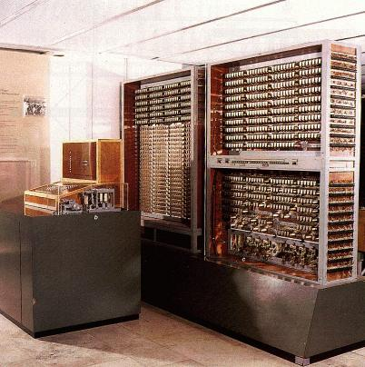
Historische Entwicklung (6)
1930
Elektromechanischer Analogrechner „Differential Analyzer“ (Vannevar Bush)
1940
Z3 (Konrad Zuse)
Relaistechnik (2.200 Stück)
10 Hertz Taktfrequenz
22-stellige Binärzahlen (Gleitkomma-Format)
Dezimale Ein-/Ausgabe
Speicher mit 64 Worten
Steuereinheit mit Sequenzer
Addition in 3 Takten, Multiplikation in 16 Takten
[en.wikipedia.org]

Slide 17
Historische Entwicklung (7)
1945
von Neumann Architektur (Presper Eckert, John Mauchly, John von Neumann)
Klassischer Universalrechner
Vier wesentliche Komponenten: Leitwerk, Rechenwerk, Speicherwerk, Ein- und Ausgabewerk
Programme und Daten in einem Speicher
Rechenwerk mit ALU und Register
Leitwerk mit „fetch-decode-execute“ Instruktionszyklus
Binäre Codierung

Slide 18
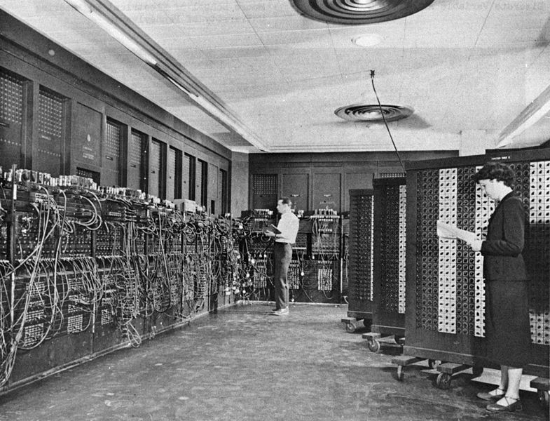
Historische Entwicklung (8)
1946
ENIAC (John Mauchly, Presper Eckert)
Röhrentechnik (19.000 Stück)
130 m², 30 Tonnen, 140 kW
ca. 5.000 Additionen pro Sekunde
20 Akkumulatoren
1 Multiplizierer
3 Funktionstabellen
Programmiert durch Kabelverbindungen
I/O mittels Lochkarten
Gebaut für ballistische Berechnungen
[en.wikipedia.org]

Slide 19
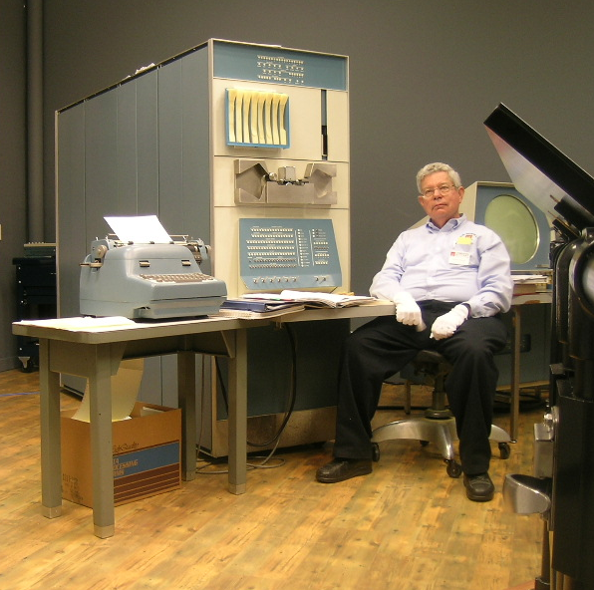
Historische Entwicklung (9)
1959
Integrierte Schaltung (Jack Kilby)
1961
PDP-1 (DEC)
Transistortechnik
Magnetischer Kernspeicher für 4096 18-Bit Worte
200 kHz Takt
CRT, 512 x 512 Pixel Grafik
Erster Minicomputer
1965
PDP-8
Omnibus (erstes Bussystem)
[en.wikipedia.org]

Slide 20
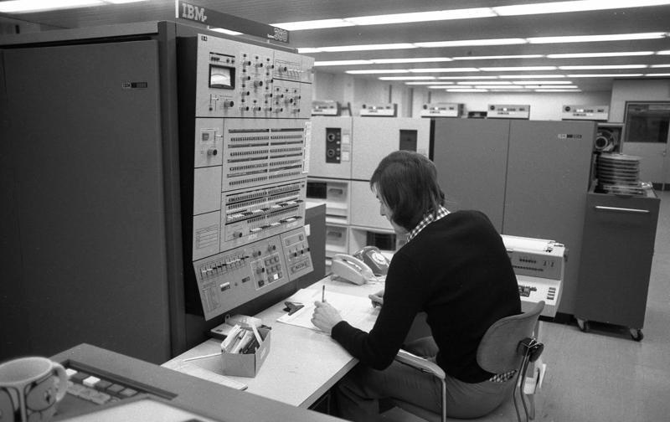
Historische Entwicklung (10)
1965
IBM 360
Erste Rechnerfamilie mit gleichem Befehlssatz
Mehrprogrammbetrieb
Mikroprogrammierbar
32-Bit Worte
16 MByte Adressraum
[en.wikipedia.org]

Slide 21
Historische Entwicklung (11)
1972
PDP-11
16-Bit Speicherworte
Entwicklungsumgebung für UNIX und C
1976
Cray-1 – erster Vektorrechner
1985
MIPS – erster RISC-Mikroprozessor
1987
Connection Machine
Erster massiv paralleler Rechner mit 65.536 Prozessoren

Slide 22
Historische Entwicklung (12)
1992
DEC Alpha 21064 – erster RISC-Mikroprozessor mit 64-Bit CPU
1997
Supercomputer ASCI Red – 1 TFlops
2000
Erster Mikroprozessor mit 1 GHz Taktfrequenz
2005
Erster Dual-Core Mikroprozessor

Slide 23
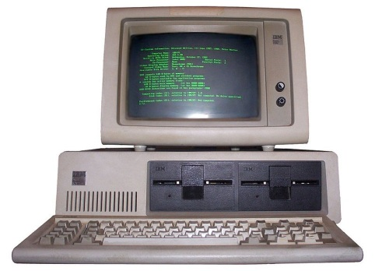
Entwicklung der Prozessoren (1)
Beispiel: Prozessoren von Intel
1974 – Intel 8080
Erste universelle 8-Bit CPU auf einem Chip
1978 – Intel 8086
Erste 16-Bit CPU auf einem Chip
1981 – Einführung des IBM PC
1985 – Intel 80386
Erste 32-Bit CPU
1989 – Intel 80486
Cache und FPU auf Chip integriert
[en.wikipedia.org]

Slide 24
Entwicklung der Prozessoren (2)
Beispiel: Prozessoren von Intel
1993 – Intel Pentium
Zwei Pipelines, Pentium-Bug bei Gleitkomma-Divisionen
1995 – Intel Pentium Pro
Bis zu fünf Instruktionen gleichzeitig
2002 – Pentium 4
Bis zu 2,4 GHz Takt
Trace-Cache
2005 – Dual Core Pentium
Zwei Prozessorkerne
2006 – Xeon Clovertown
Vier Prozessorkerne

Slide 25
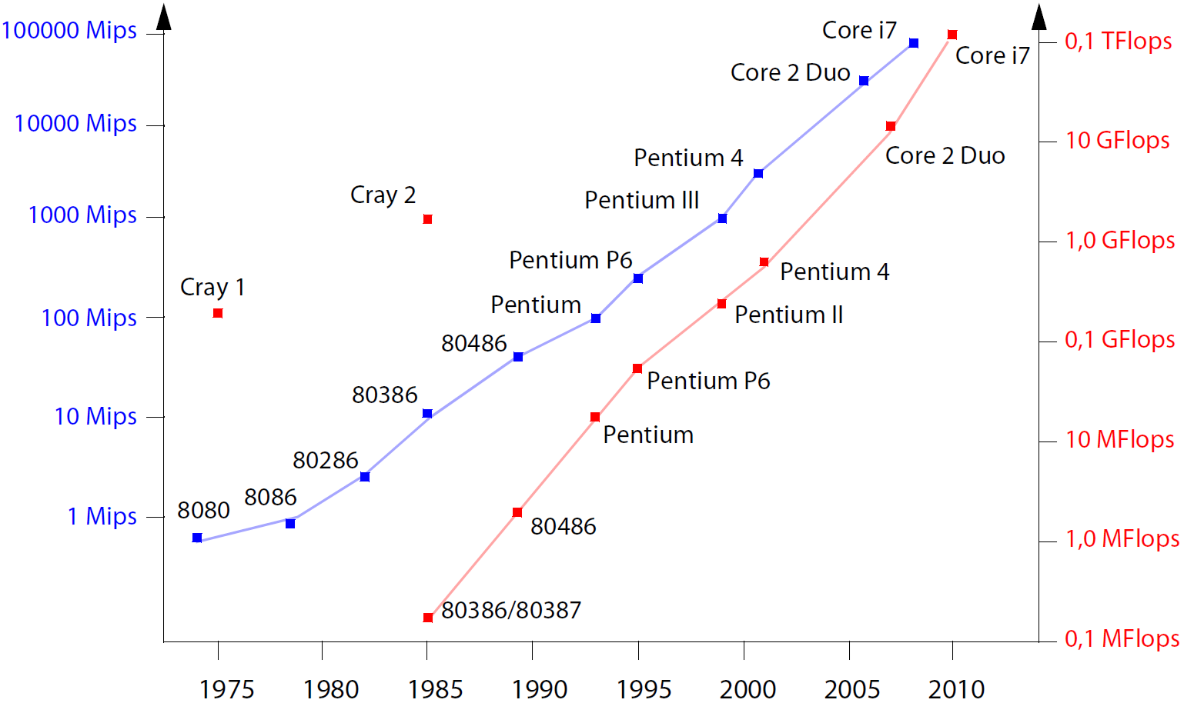
Leistungssteigerung

Slide 26
Komplexitätssteigerung
Mooresches Gesetz
Verdoppelung der Transistorzahl alle 18 Monate – Beispiel Intel

Slide 27
Entwicklung der Betriebssysteme (1)
1950 – 1960
Stapelverarbeitung
Wechselpufferbetrieb
Spooling (Trennung von Ein-/Ausgabe und Berechnung)
1964 – DOS 360 (IBM)
Allgemeines Betriebssystem mit Mehrprogrammbetrieb
1969 – UNIX (Bell Labs)
Betriebssystem für Minicomputer
1972 – MVS (IBM)
Virtueller Speicher
1976 – CP/M 80 (Digital Research)
Betriebssystem für Mikroprozessoren
Notes:
Wechselpufferbetrieb (F. Hauck):
Naja. Bei der Stapelverarbeitung lädst du das Programm in den Hauptspeicher und musst dann normalerweise noch die Daten laden. Dann läuft das Programm und generiert neue Daten, die dann wieder gespeichert werden. Dann kommt das nächste Programm dran.
Das kann man jetzt optimieren, indem man während das vorherige Stapelprogramm läuft, schonmal das nächste Programm und/oder seine Daten in einen Puffer lädt. Das aktuelle Programm schreibt in einen anderen Puffer. Ist das aktuelle Programm fertig, wird das bereits geladene Programm gestartet und parallel dazu die Ausgabe des vorherigen aus dem Puffer gespeichert. Dann kann man in denselben Puffer wiederum das übernächste Programm laden usw.
Die Puffer wechseln sich also in der Nutzung ab.
Ich hoffe es wird verständlich, was ich sagen will (ist etwas konfus). Während der Berechnungsphase wird also parallel I/O aus oder in andere Pufferspeicher durchgeführt, die dem vorherigen oder nachfolgenden Stapelprogramm dienen. Man hat dann so eine Art Pipelining, was ja bekanntlich Effizienz bringt.

Slide 28
Entwicklung der Betriebssysteme (2)
1981 – MS-DOS (Microsoft)
Durchbruch als Mikroprozessor-Betriebssystem
1982 – MacOS (Apple)
Graphische Oberfläche
1983 – SunOS 1.0 (Sun)
Yellow Pages (YP) / Network Information Service (NIS)
1985 – Netware (Novell)
Vernetzung von PCs
1985 – SunOS 2.0 (Sun)
Network File System (NFS)
1986 – MS Windows (Microsoft)
Erste graphische Oberfläche für x86-PCs

Slide 29
Entwicklung der Betriebssysteme (3)
1990 – Windows NT (Microsoft)
Echter Multiprogrammbetrieb nun auch auf PCs
1991 – Linux (Linus Torvalds)
Open Source Unix
1996
Erstes Linux mit Multiprozessorunterstützung
2000 – Mac OS X (Apple)
2001 – Windows XP (Microsoft)
2005 – Solaris 10 / SunOS 5.10 (Sun)
Zettabyte File System (ZFS)
2009 – Windows 7 (Microsoft)

Slide 30
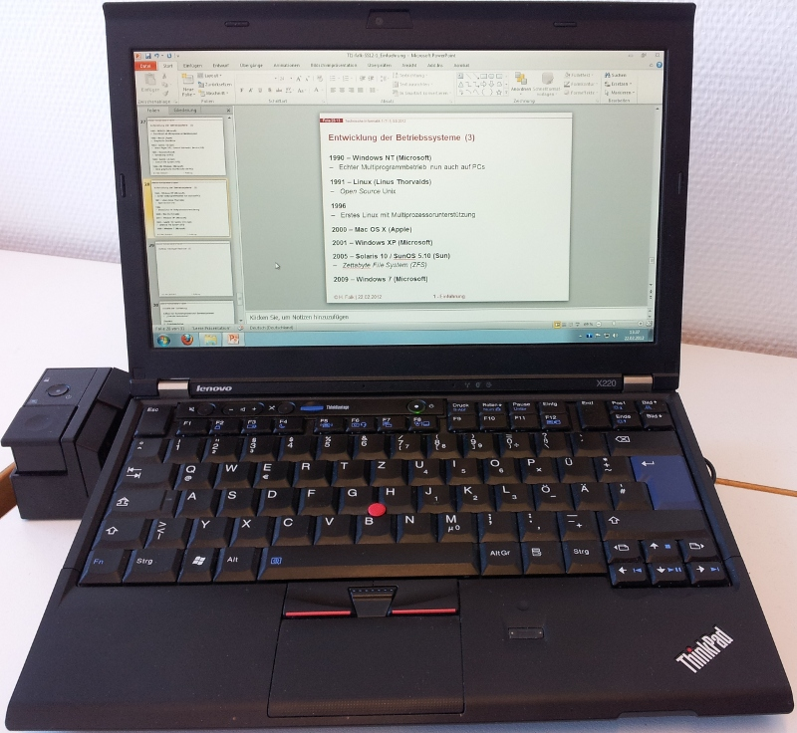
Aufbau heutiger Rechner (1)
Anwendung
(R) Microsoft
Betriebssystem
Ein-/Ausgabe (I/O)
Hardware

Slide 31
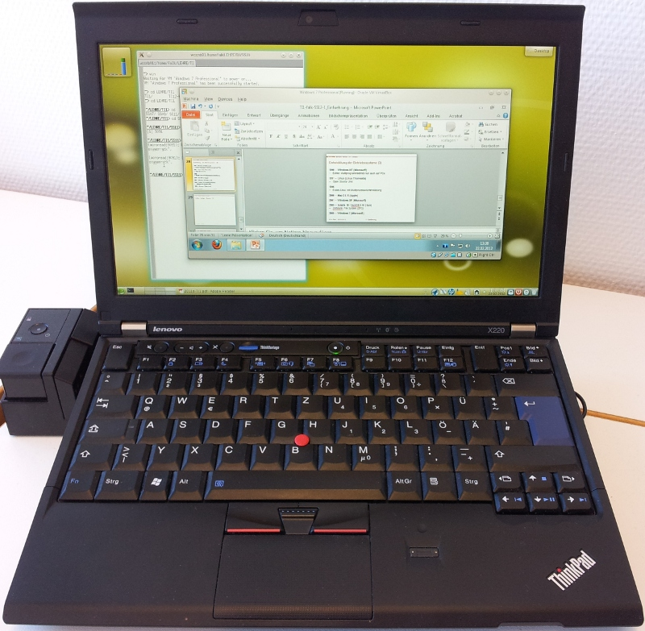
Aufbau heutiger Rechner (2)
Anwendungen
(R) Microsoft
Betriebssystem
Tux: L. Ewing, S. Budig, A. Gerwinski
Ein-/Ausgabe (I/O)
Hardware

Slide 32
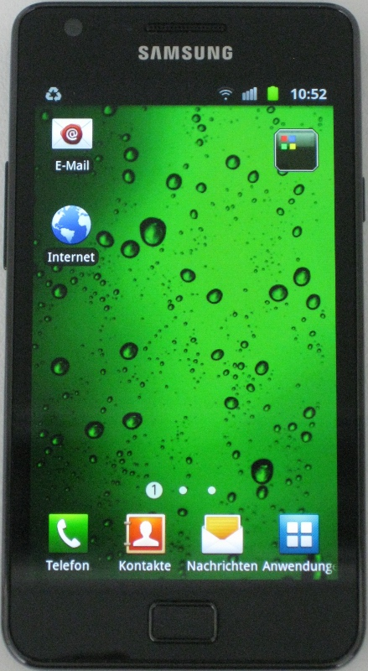
Aufbau heutiger Rechner (3)
Apps
Betriebssystem
Ein-/Ausgabe (I/O)
Hardware
Portions of this page are reproduced from work created and shared by Google and used according to terms described in the Creative Commons 3.0 Attribution License.

Slide 33
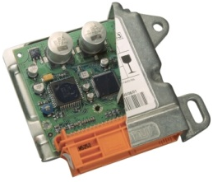
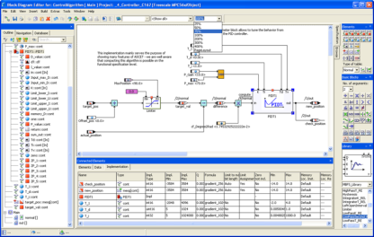
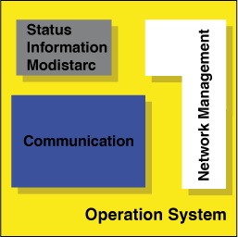
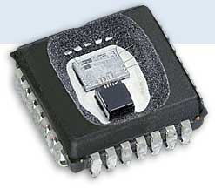
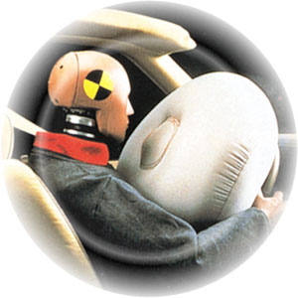
Aufbau heutiger Rechner (4)
☞ Eingebettete Systeme
Anwendung
Betriebssystem
OSEK
VDX
Ein-/Ausgabe (I/O)
Bosch
Hardware
(c) Autoliv Inc.

Slide 34
Einordnung der Vorlesung in Studienplan
Abstraktionsebenen eines Rechensystems
Anwendungsprogramm-Ebene
Java, C, ...: for, while, if, ...
PI/PvS
Assemblerprogramm-Ebene
Compiler
bne $1,$2,loop
Maschinenprogramm-Ebene/
Befehlsschnittstelle
Betriebssystem-Ebene
GdBS
Assembler
01010...10₂
Register-Transfer-Verhaltensebene
Reg[2] := Reg[3]
Register-Transfer-Strukturebene
Addierer, Multiplexer, Register
GdRA
Gatterebene
f = a ∨ bc
ET/
Phys.
Transistorebene

Slide 35
Inhalte der Vorlesung
Überblick
Einführung
Zahlendarstellungen und Rechnerarithmetik
Einführung in Betriebssysteme
Prozesse und Nebenläufigkeit
Filesysteme
Speicherverwaltung
Einführung in MIPS-Assembler
Rechteverwaltung
Ein-/Ausgabe und Gerätetreiber
Materialien
Dank an Prof. Hauck, Prof. Schulthess und Prof. Marwedel!

